Slide 1
Bolgewassen

Slide 2
1) Tulp /Tulipa gesneriana

Slide 3
2) Narcis / Narcissus

Slide 4
3) Krokus / Crocus

Slide 5
4) Blauwe druifjes Muscari botryoides

Slide 6
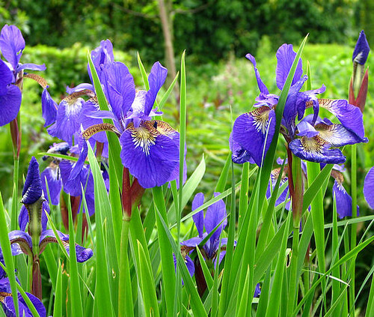
5) Iris / Iris lutescens

Slide 7
6) Hyacint Hyacinthus orientalis

Slide 8
7) Lelie / Lillium bulbiferum

Slide 9
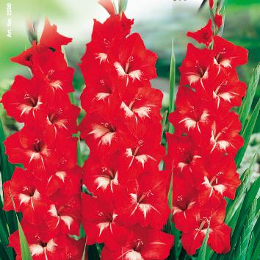
8) Gladiool / Gladiolus communis

Slide 10
9) Sneeuwklokjes /Galanthus nivalis

Slide 11
10) Lelietjes-van-dalen Convallaria majalis

